Slide 1
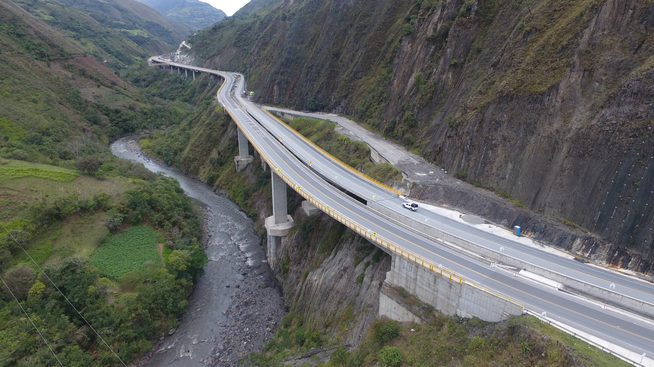
MOVILIDAD LOCAL SECTORES 1 Y 1A
DOBLE CALZADA BOGOTA – VILLAVICENCIO
Mayo 10 de 2017

Slide 2
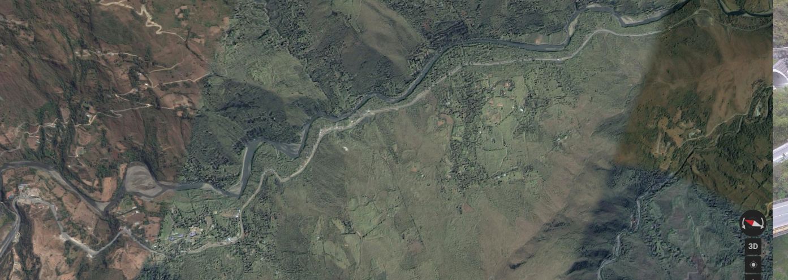
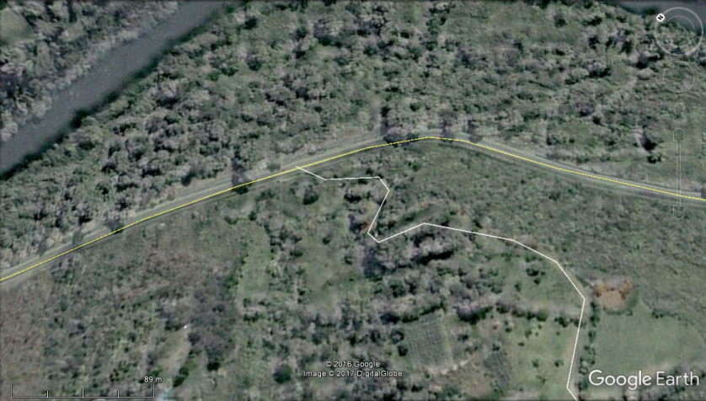
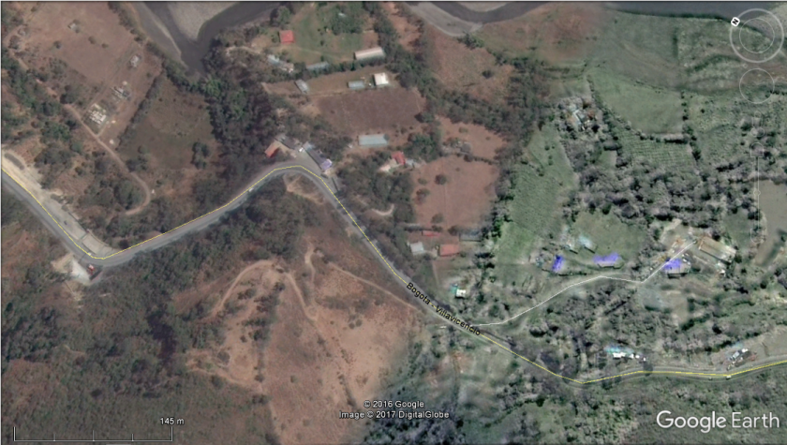
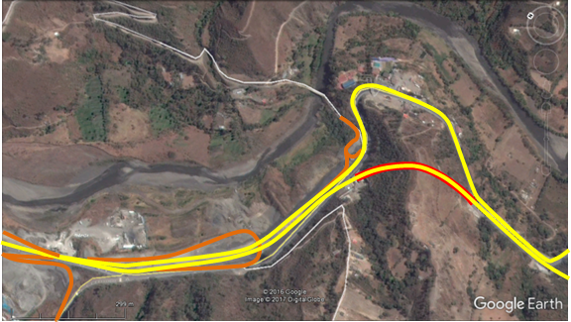
OPERACIÓN FASE DE MEJORAMIENTO CALZADA EXISTENTE (UNIDIRECCIONAL T. HERRADURA Y PUNTO)
TRAMO CON CIERRE TOTAL
TRAMO CON TRAFICO COMPARTIDO
OBRAS – MOVILIDAD LOCAL
Túnel Oro Perdido
Túnel La Culebra
Túnel la Herradura
Túnel el Punto
Bogotá – Villavicencio / Cáqueza - Villavicencio
Bogotá – Punto 53 – Vereda la Estrella – Puente Téllez
Bogotá – K38 – Galpones / Cáqueza - K38 – Galpones (Retorno 2)
K38 – Vereda la Estrella – Punto 53 – Puente Téllez – Bogotá
K38 – Vereda la Estrella – Punto 53 – Puente Téllez – Cáqueza
K38 – Vereda la Estrella – Punto 53 – Puente Téllez – Oro Perdido / Puente Quetame / Villavicencio
Villavicencio - Bogotá / Villavicencio – Cáqueza
Villavicencio – La Estrella – Punto 53 – Puente Téllez
Villavicencio – K38 / Puente Quetame – K38
Villavicencio – Oro Perdido / Puente Quetame – Oro Perdido
Oro Perdido – Quetame / Oro Perdido Villavicencio
Oro Perdido – Cáqueza / Oro Perdido – Bogotá

Slide 3
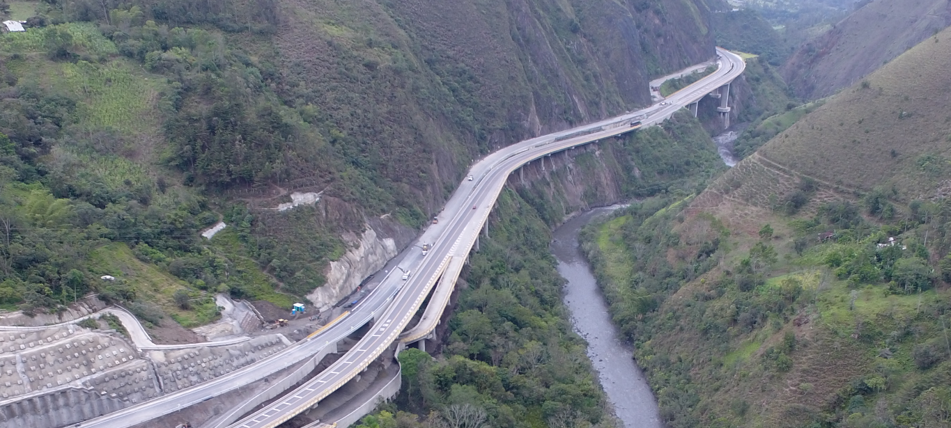
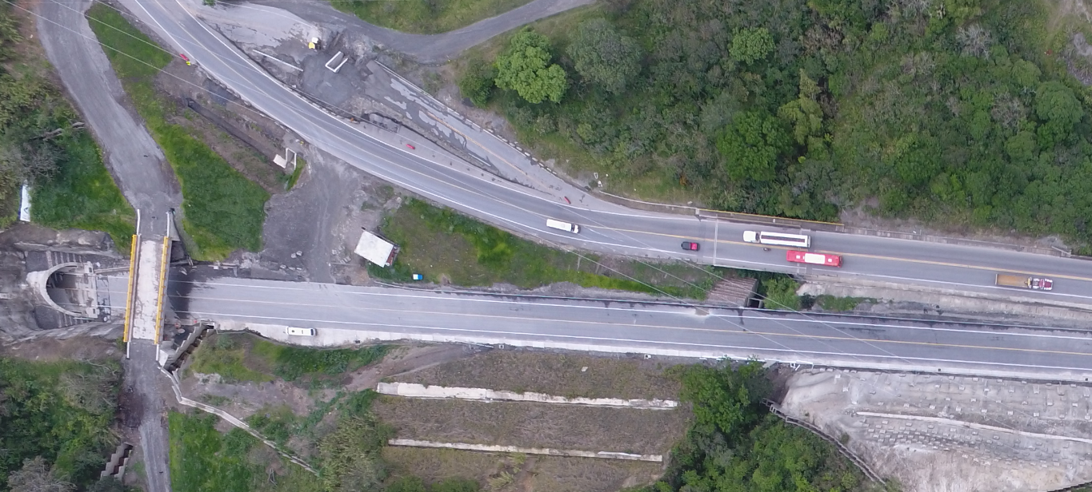
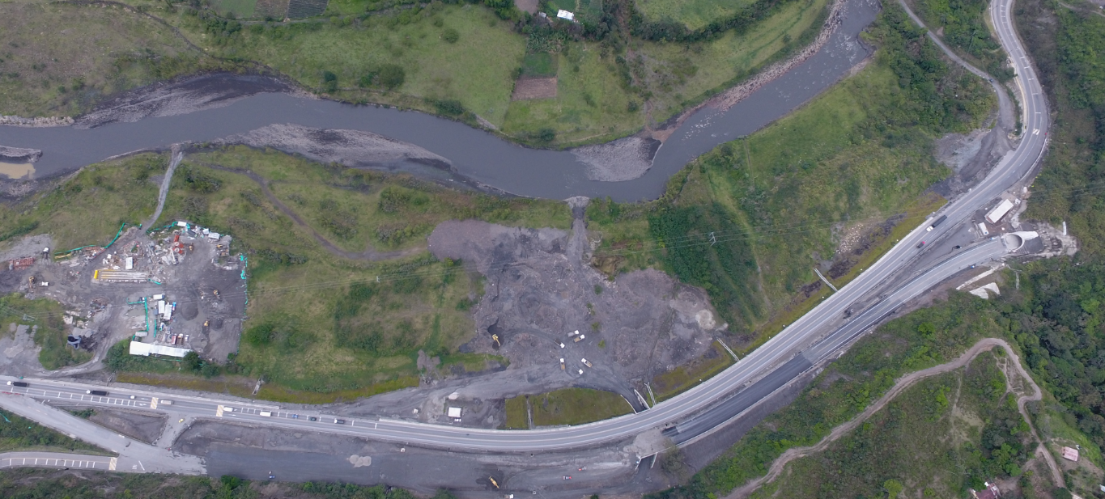
OPERACIÓN FASE DE MEJORAMIENTO CALZADA EXISTENTE (UNIDIRECCIONAL T. HERRADURA Y PUNTO)

Slide 4
OPERACIÓN FASE TERMINACIÓN OBRAS CALZADA NUEVA
(BIDIRECCIONAL CALZADA EXISTENTE)
Túnel Oro Perdido
Túnel La Culebra
Túnel la Herradura
Túnel el Punto
Bogotá – Villavicencio / Cáqueza – Villavicencio / Punto 53 - Villavicencio
Villavicencio – Bogotá / Villavicencio – Cáqueza / Villavicencio – Punto 53 – Puente Téllez
Bogotá – Oro Perdido / Cáqueza – Oro Perdido / Punto 53 – Oro Perdido
Oro Perdido – Punto 53 / Oro Perdido - Cáqueza / Oro Perdido - Bogotá
Villavicencio – Oro Perdido / Puente Quetame – Oro Perdido
Oro Perdido – Puente Quetame / Oro Perdido - Villavicencio

Slide 5
OPERACIÓN FASE DEFINITIVA
(UNIDIRECCIONAL)
Túnel Oro Perdido
Túnel La Culebra
Túnel la Herradura
Túnel el Punto
Bogotá – Villavicencio / Cáqueza - Villavicencio
Villavicencio - Bogotá / Villavicencio – Cáqueza / Villavicencio – Punto 53 – Puente Téllez
Bogotá – Bogotá / Bogotá – Cáqueza / Bogotá – Punto 53 – Puente Téllez (Retorno 1 – La Estrella)
Bogotá – Bogotá / Bogotá – Cáqueza / Bogotá – Punto 53 – Puente Téllez (Retorno 2 – Oro Perdido)
Bogotá – Oro Perdido / Cáqueza – Oro Perdido
Oro Perdido – Bogotá / Oro Perdido – Cáqueza / Oro Perdido Punto 53 – Puente Téllez (Retorno 2 – Oro Perdido)
Villavicencio – Oro Perdido / Puente Quetame – Oro Perdido
Oro Perdido – Puente Quetame / Oro Perdido Villavicencio
Villavicencio – Villavicencio / Puente Quetame – Puente Quetame

Slide 6
!GRACIAS¡

